Slide 1


PATOLOGIA GENERALE
Alberto Tommasini

Slide 2
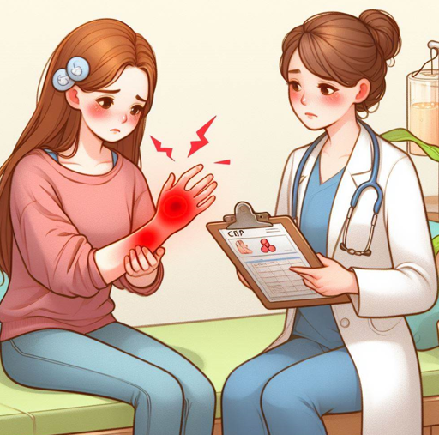

Slide 3
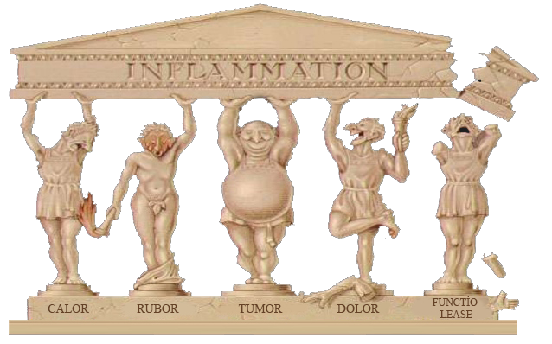

Slide 4
INFIAMMAZIONE (O FLOGOSI)
Sequenza di fenomeni reattivi dell’organismo innescati da una varietà di stimoli (Infezioni, agenti estranei, necrosi tessutale, malattie emodinamiche come aterosclerosi e trombosi)
Attivazione immunitaria (non solo dei globuli bianchi)
Reazione vascolare
Rilascio di mediatori dell’infiammazione
Richiamo e indirizzamento di cellule dell’immunità (globuli bianchi)
Riparazione della lesione

Slide 5
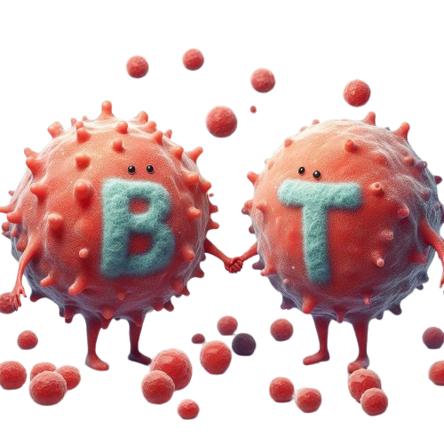
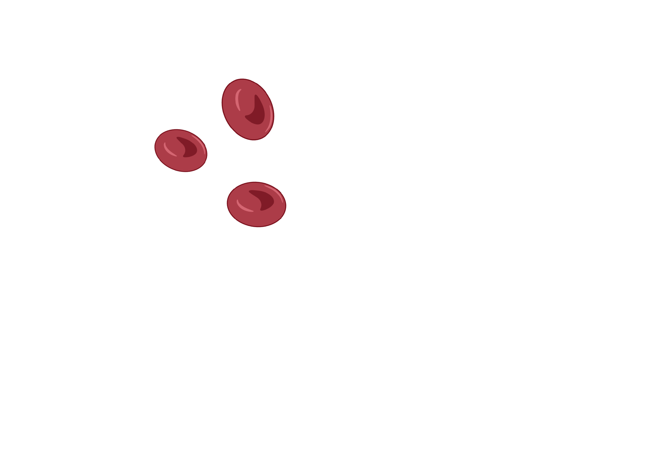
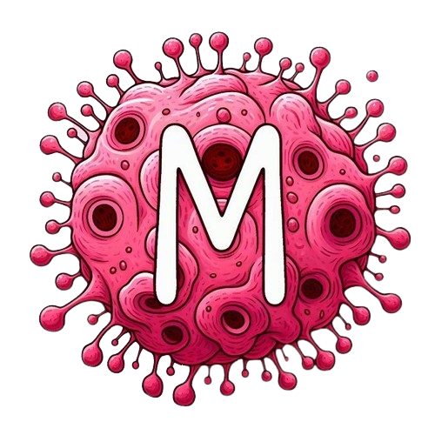
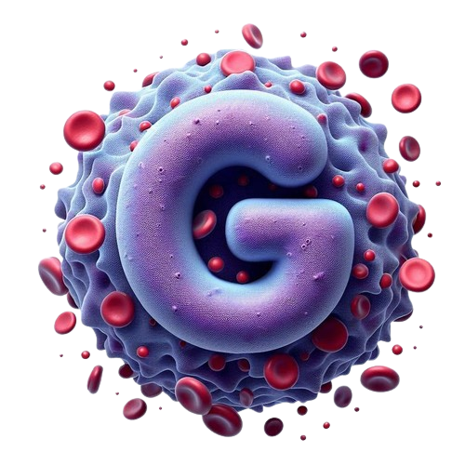
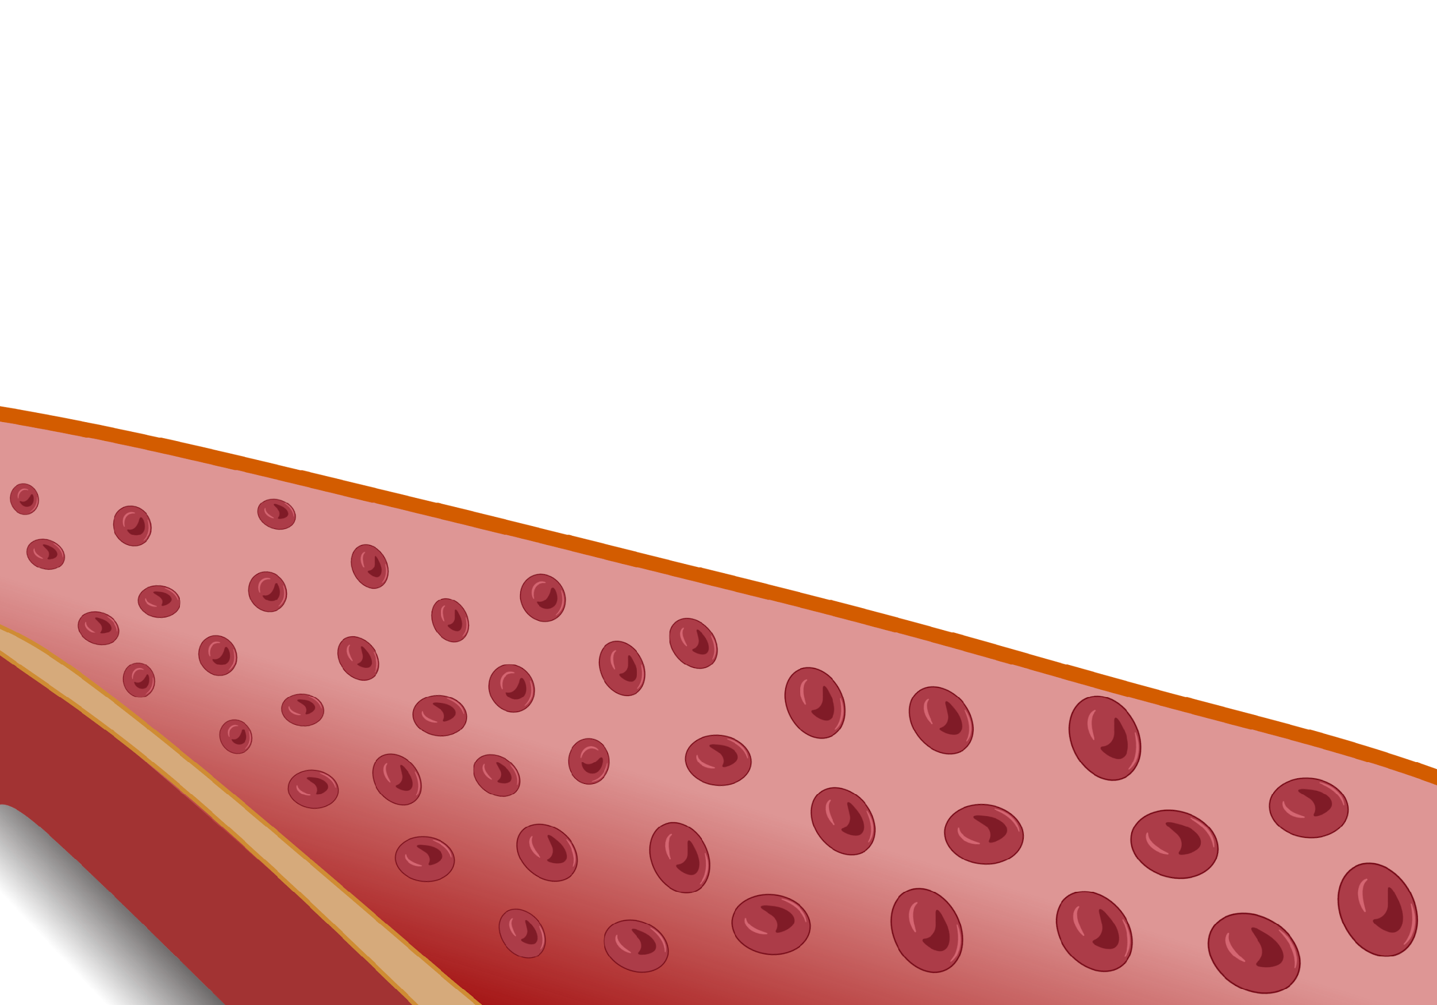
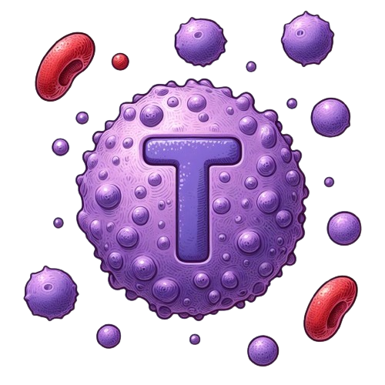
GLOBULI ROSSI
GLOBULI BIANCHI
Traffico cellulare all'interno dei vasi sanguigni
Linfociti
Monociti
Granulociti

Slide 6
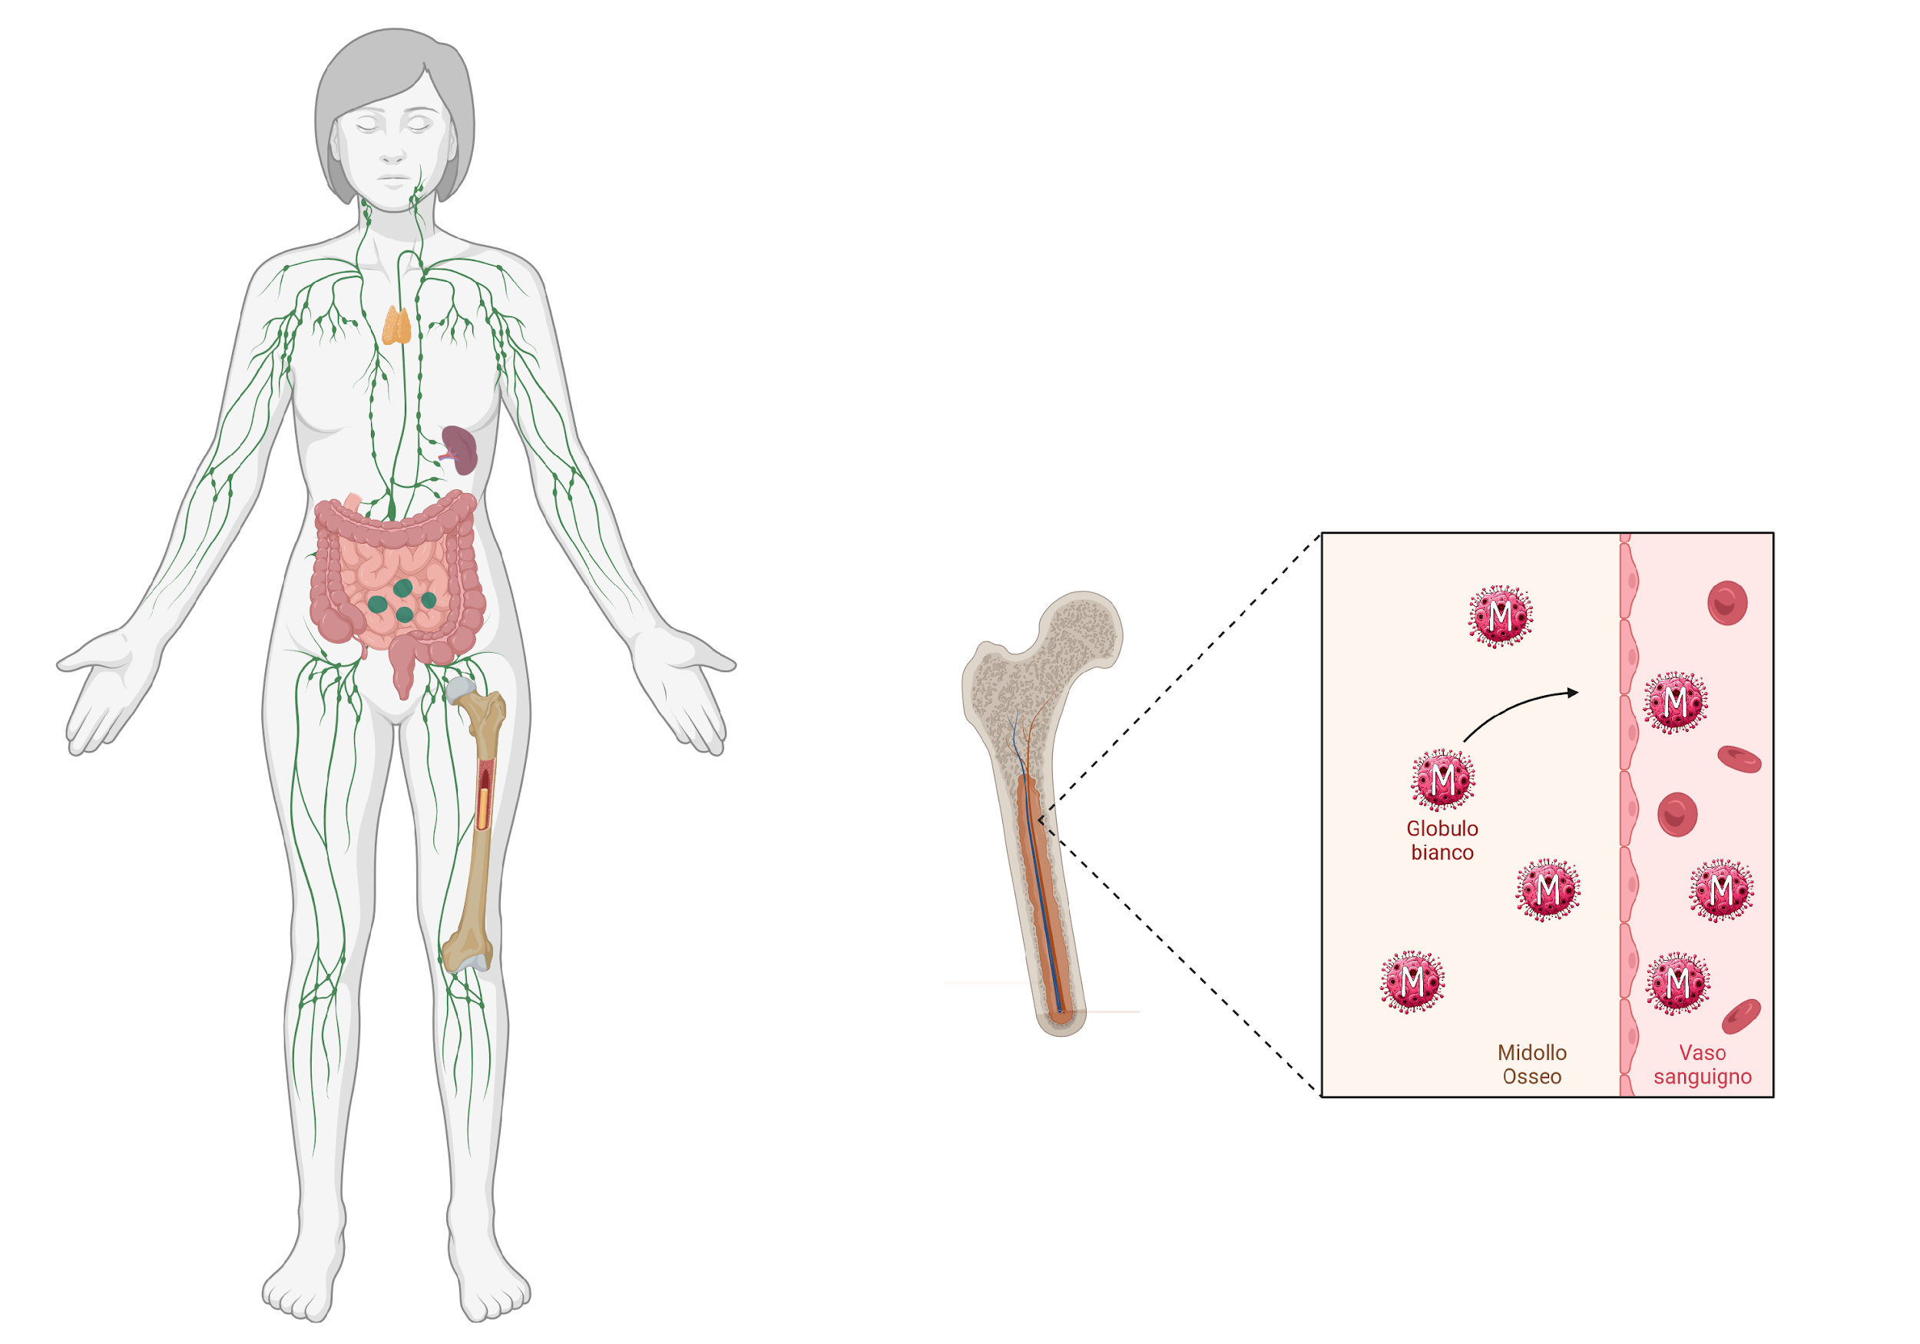
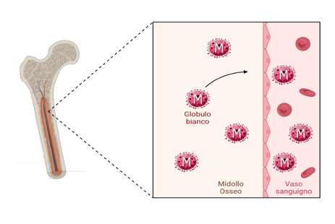
Nascita e maturazione dei globuli bianchi
Timo
Linfonodi
Milza
Organi linfoidi primari e secondari
Midollo osseo

Slide 7

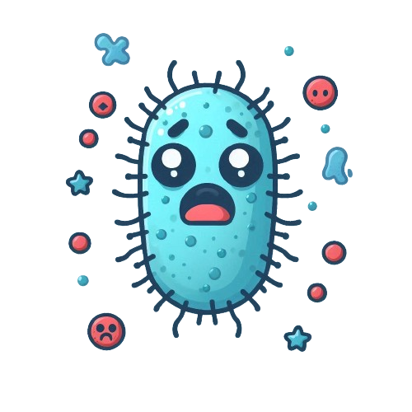
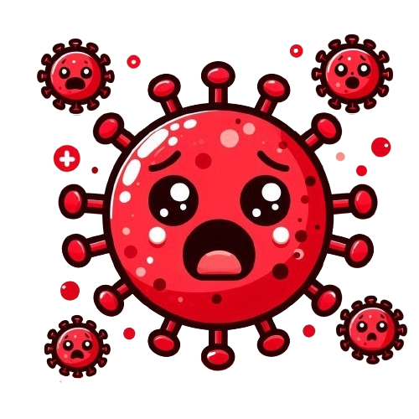
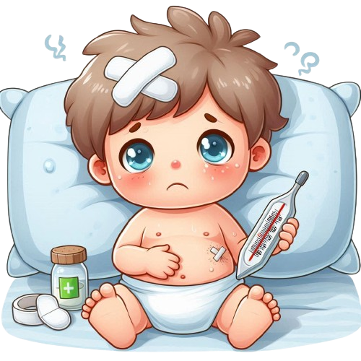
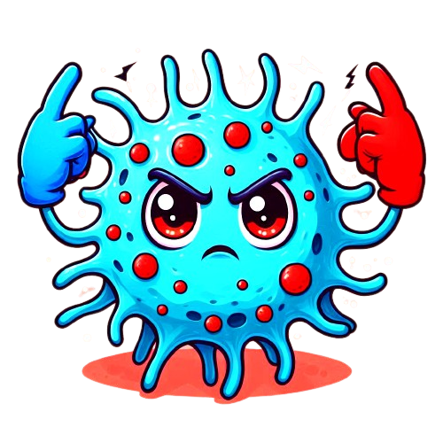
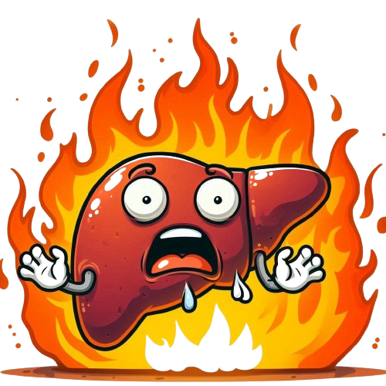
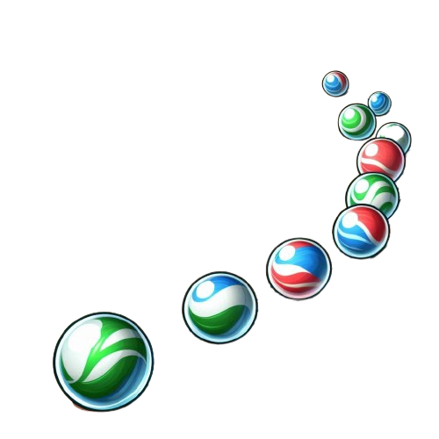
RNA
IL-1
LPS
Batteri
Virus
Febbre
Recettore
per batteri
Recettore
per virus
Globulo
bianco
Infiammazione acuta
Infiammazione utile per combattere l'infezione
PCR

Slide 8
COME FUNZIONA NORMALMENTE L’INFIAMMAZIONE?
REAZIONE FONDAMENTALE PER SOPRAVVIVENZA
Sistemi innati di reazione presenti in tutte le cellule dell’organismo
Proteine pronte nel sangue («anticorpi naturali», complemento, MBL, etc)
Cellule «sentinella» presenti nel sangue e nei tessuti (pronte ad essere reclutate)
La rapidità di innesco delle risposte infiammatorie può essere critica (e sicuramente lo è stato spesso nella nostra evoluzione)

Slide 9
INFIAMMAZIONE - RIPARAZIONE
Programma protettivo finalizzato a rispondere ad una varietà di insulti che conducono a danno cellulare
Risposta vascolare-immunitaria
Rimozione di detriti, cellule necrotiche, sostanze estranee
Riparazione del danno e recupero dell’omeostasi iniziale
Rapidità di avvio, capacità di amplificazione, meccanismi di contenimento e spegnimento

Slide 10
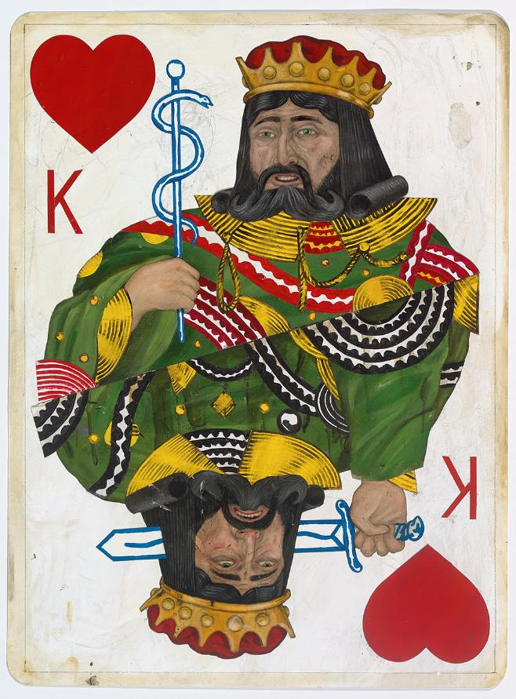

QUANDO L’INFIAMMAZIONE DIVENTA PATOLOGIA
Whether you stub your toe, burn a finger or get hit with the coronavirus, your body sends a flood of immune cells to the scene, where they gobble up bacteria, viruses, dead cells and debris.
“Inflammation is largely the body's defense mechanism against things that should not be in the body, but as with any complicated defense system, any misstep can lead to friendly fire”.

Slide 11
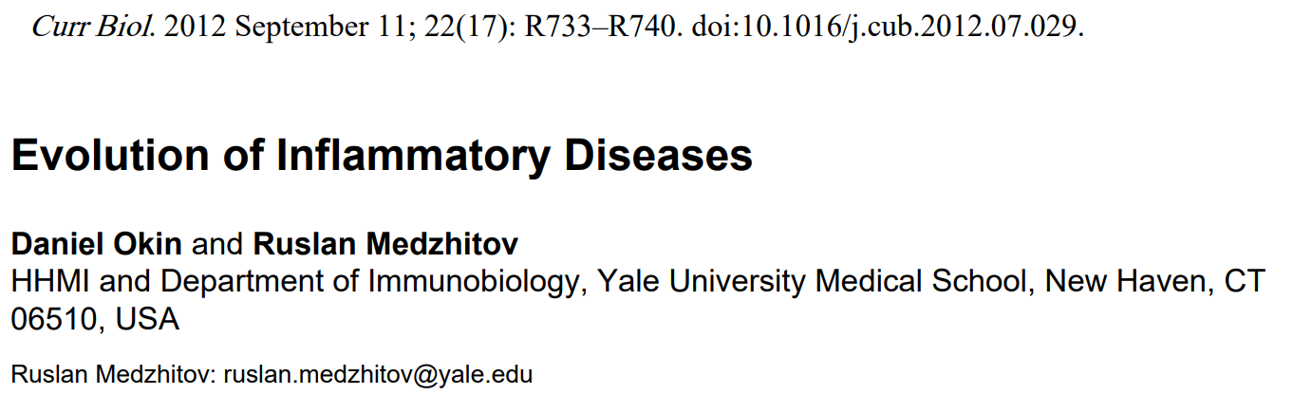
The association of inflammation with modern human diseases (e.g. obesity, cardiovascular disease, type 2 diabetes mellitus, cancer) remains an unsolved mystery of current biology and medicine. Inflammation is a protective response to noxious stimuli that unavoidably occurs at a cost to normal tissue function. This fundamental tradeoff between the cost and benefit of the inflammatory response has been optimized over evolutionary time for specific environmental conditions. Rapid change of the human environment due to niche construction outpaces genetic adaptation through natural selection, leading increasingly to a mismatch between the modern environment and selected traits. Consequently, multiple tradeoffs that affect human physiology are not optimized to the modern environment, leading to increased disease susceptibility

Slide 12
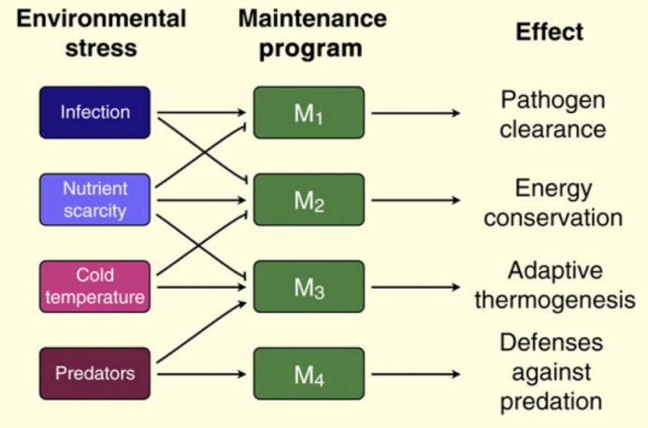
RICADUTE SVANTAGGIOSE
Malattie infiammatorie, allergiche
Obesità, s. metabolica
Ansia
nihms400659.pdf

Slide 13

QUANDO L’INFIAMMAZIONE DIVENTA PATOLOGIA
Quantitativamente
Risposta di tipo normale, MA eccessiva per intensità o durata
acuta: caviglia gonfia e dolorante di una distorsione
cronica: malattie infiammatorie croniche
Qualitativamente
Risposta inappropriata per errore di regolazione
autoimmune, autoinfiammatoria, allergica
-ITE

Slide 14
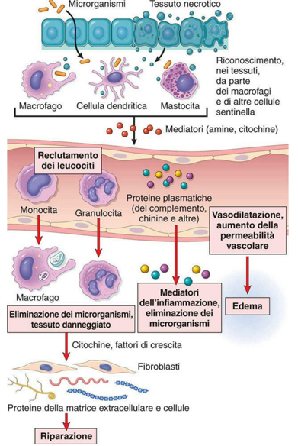
L’INFIAMMAZIONE dalla fisiologia alla patologia
RICONOSCIMENTO
Rilascio di mediatori
Cambiamenti vascolari
Cellule e proteine
Altri mediatori
RIMOZIONE dell’offendente
REGOLAZIONE

Slide 15
1. RICONOSCIMENTO: CHE COSA
INFEZIONI: batteri, virus, funghi, parassiti, tossine
NECROSI TESSUTALE: prodotti del danno cellulare
CORPI ESTRANEI: in quanto tali o perché causano danno
ACCUMULI ENDOGENI: acido urico (gotta), colesterolo (aterosclerosi), lipidi (sindr. Metabolica)
REAZIONI IMMUNITARIE: eccessive o inadeguate (ipersensibilità)

Slide 16
1. RICONOSCIMENTO: COME
Recettori «pronti» (PRR)
Recettori di «cose diverse» dalle nostre cellule normali
  Microrganismi
  Molecole rilasciate o alterate da danno cellulare
Una ventina di recettori attivabili prontamente
Recettori «fini» da generare con ricombinazione e selezionare
Hanno possibilità di amplificazione e memoria
Recettore dei linfociti T (TCR) e immunoglobuline: immunità adattativa
Miliardi di combinazioni, ma tempo necessario per selezione e amplificazione
Sistemi complessi di controllo (HLA, doppio segnale, tolleranza)

Slide 17
RECETTORI «PRONTI» PRR: DOVE SONO, CHE COSA VEDONO
Su membrana cellulare
Nei lisosomi (materiale fagocitato)
Nel citoplasma
PRR
Pattern Recognition Receptors
Riconoscimento di patterns:
Non «chi è» ma
«a che cosa somiglia»
Sensori che avviano la risposta dell’allerta immune e, in parte, la indirizzano

Slide 18
RECETTORI «PRONTI» PRR: quali Patterns (a che cosa somiglia)
PAMPs «robe da batteri, virus o funghi»
Pathogen-associated molecular patterns
Acidi nucleici microbici, parete batterica, lipopolisaccaride, ac lipoteicoico, flagelli, glicoprotiene
DAMPs (allarmine)
Damage-associated molecular patterns
Proteine di allarme HSP, HMGB1
ATP, acido urico, fosfolipidi alterati
Proteine alterate della matrice (frammenti di ialuronano)
PRR
Pattern recognition receptors

Slide 19
Il riconoscimento di PAMPs o DAMPs da parte di PRR conduce a eventi di segnale che culminano in:
Modifiche di proprietà cellula (a seconda del tipo di cellula)
Produzione di citochine e chemochine (a seconda del tipo di stimolo)
Modificazione vascolari
Richiamo di cellule e loro attivazione
Indirizzamento della risposta adattiva

Slide 20
Diversi tipi di microbi
Diversi tipi di recettori PRR
Diversi tipi di citochine e di infiammazione
Gli stumenti utilizzati per difenderci da virus e batteri possono funzionare in modo imperfetto:
Se funzionano troppo poco, ci portano a sviluppare infezioni frequenti e gravi
Se funzionano troppo, o in modo improprio, possono causare malattie infiammatorie croniche

Slide 21

RISPOSTA
ANTI-VIRALE
(interferoni)
+
Malattie infiammatorie simili al Lupus
-
Suscettibilità a decorso grave di malattie virali
+
Malattie infiammatorie simili all’artrite e alle malattie infiammatorie dell’intestino
RISPOSTA
ANTI-BATTERICA
(TNF, IL1)
-
Suscettibilità a decorso grave di malattie batteriche

Slide 22
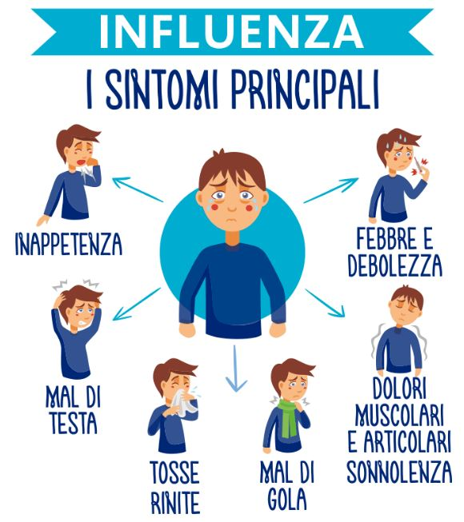
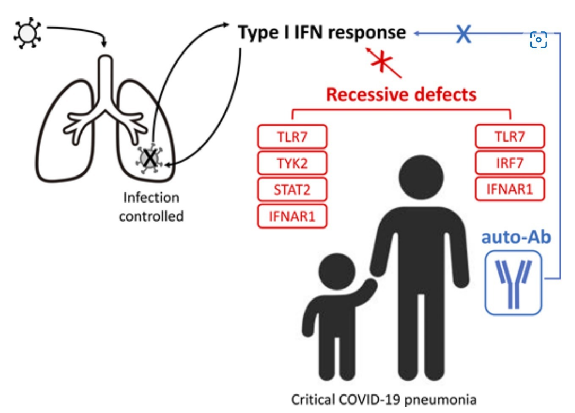
Tanto interferone
Poco interferone
ISGs

Slide 23
L’INFIAMMAZIONE dalla fisiologia alla patologia
RICONOSCIMENTO
Rilascio di mediatori
Cambiamenti vascolari
RECLUTAMENTO cellule e proteine
Altri mediatori
RIMOZIONE
REGOLAZIONE

Slide 24
2. RILASCIO DEI MEDIATORI
Mediatori
  Citochine, chemochine, complemento
  - prodotti localmente in risposta agli stimoli
  - indotti a distanza (proteine della fase acuta, fegato)
    Enzimi
Finemente regolati, meccanismi di feedback negativo e breve emivita
Bersaglio di diversi tipi di farmaci ad azione antinfiammatoria

Slide 25
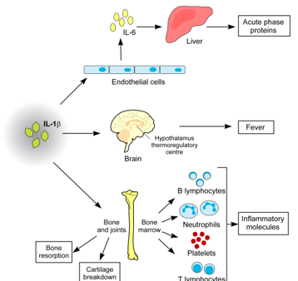
PROTEINE DELLA FASE ACUTA (PCR)
RASH CUTANEO
FEBBRE
Aumento dei Granulociti neutrofili
adapted from Dinarello CA, 2005

Slide 26
GLI INDICI DI FLOGOSI
PROTEINE DELLA FASE ACUTA
  PCR, fibrinogeno
Aumento neutrofili circolanti
Aumento del test VES (velocità di sedimentazione degli eritrociti o globuli rossi)

Slide 27
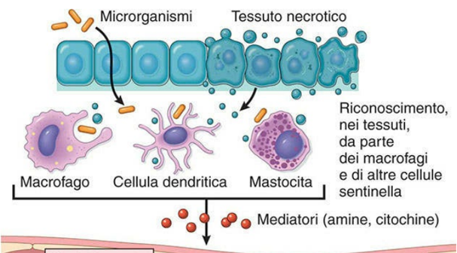
I PAMPS dei batteri sono riconosciuti dai recettori PRR delle cellule che a loro volta producono varie sostanze infiammatorie (citochine che agiscono a distanza, e sostanze dell’infiammazione locale)

Slide 28
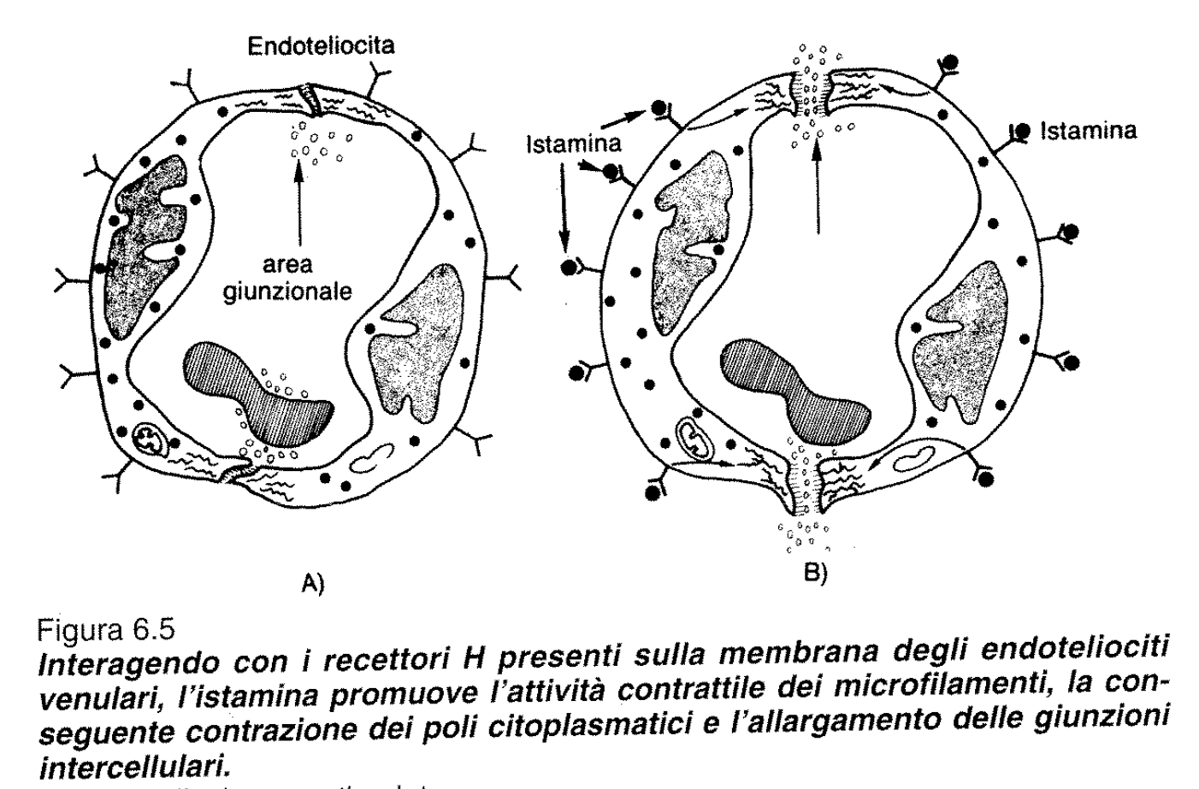
Istamina

Slide 29
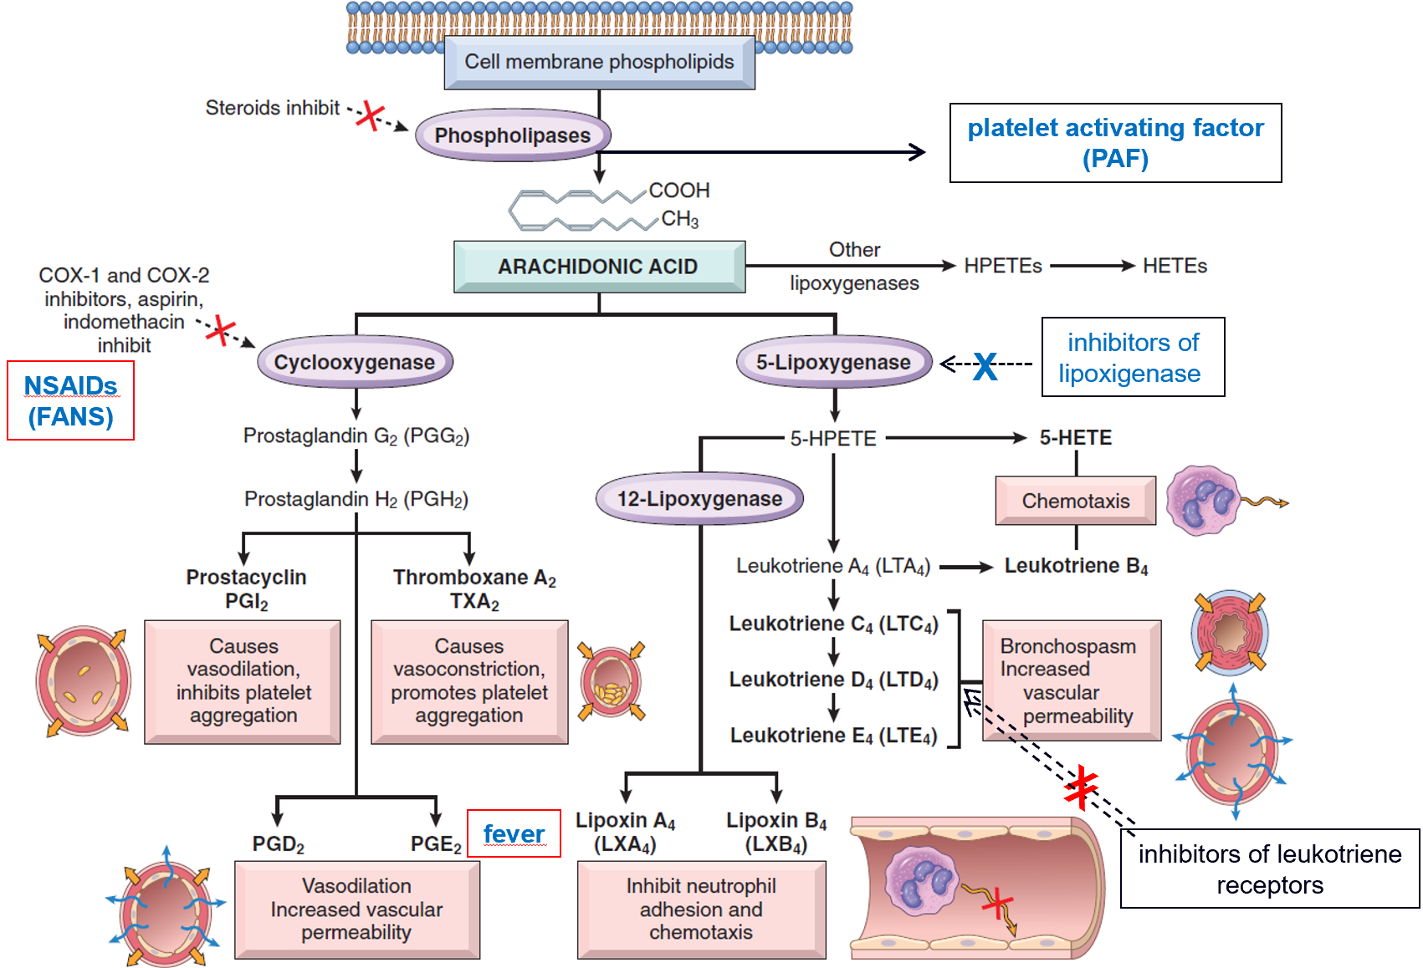
Derivati infiammatori dell’acido arachidonico
Deriviati dell’Acido Arachidonico
Amplificano e modulano l’infiammazione
Sono bersaglio terapeutico dei comuni farmaci antinfiammatori (steroidei e non steroidei FANS)
X
X

Slide 30
L’INFIAMMAZIONE dalla fisiologia alla patologia
RICONOSCIMENTO
Rilascio di mediatori
Cambiamenti vascolari
RECLUTAMENTO cellule e proteine
Altri mediatori
RIMOZIONE
REGOLAZIONE

Slide 31
VASOCOSTRIZIONE TRANSITORIA (Secondi)
VASODILATAZIONE -> eritema (rubor) e calor
AUMENTO DELLA PERMEABILITA’ -> passaggio di liquido ricco di proteine nei tessuti (edema- tumor)
AUMENTO DELLA VISCOSITA’ EMATICA e stasi
CAMBIAMENTI ENDOTELIALI -> MARGINAZIONE E MIGRAZIONE DI LEUCOCITI (DIAPEDESI)

Slide 32
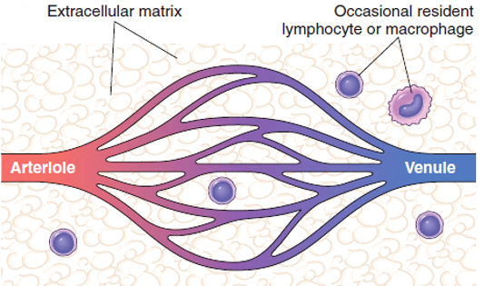
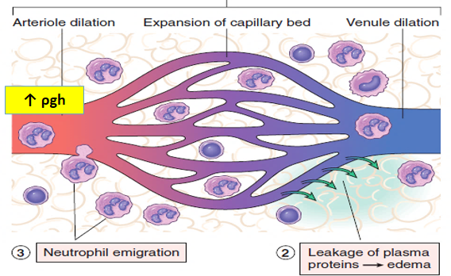
1
Aumentato flusso

Slide 33
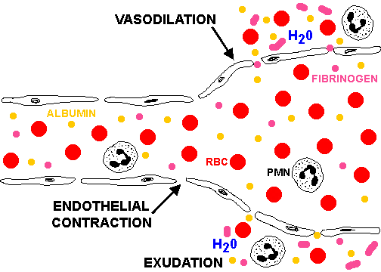
ESSUDATO: liquido infiammatorio ad alto contenuto roteico
Il passaggio di liquid e cellule nei tessuti provoca gonfiore (tumefazione) e aumento del contenuto idrico (edema)

Slide 34
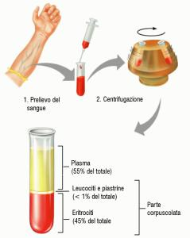
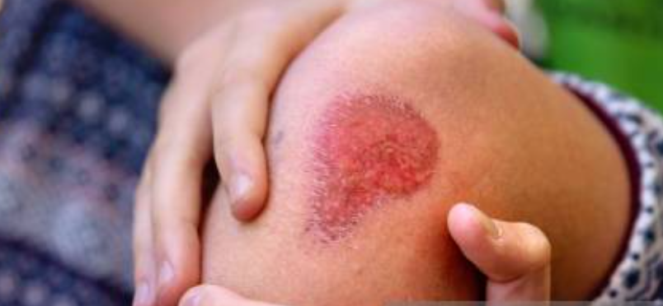
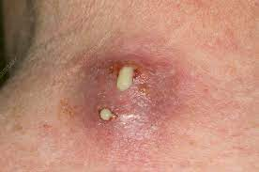
TRASUDATO > LIQUIDO SIEROSO = PROTEINE SENZA CELLULE
ESSUDATO > PROTEINE in elevata concentrazione, ev. cellule
ESSUDATO FIBRINOSO
ESSUDATO PURULENTO O PUS (CON MATERIALE NECROTICO DIGERITO e cellule)

Slide 35
Le cellule sul luogo del delitto
Inizialmente monociti e granulociti neutrofili
Alcuni dei fagociti del tessuto caricano campioni di tessuto danneggiato e li portano, attraversando i vasi linfatici, fino ai linfonodi più vicini

Slide 36
L’INFIAMMAZIONE dalla fisiologia alla patologia
RICONOSCIMENTO
Rilascio di mediatori
Cambiamenti vascolari
RECLUTAMENTO cellule e proteine
Altri mediatori
RIMOZIONE
REGOLAZIONE

Slide 37
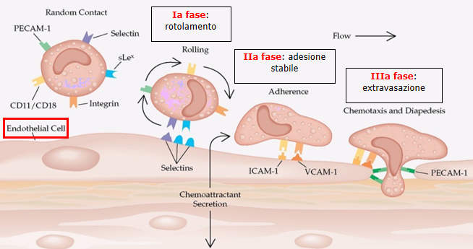

Slide 38
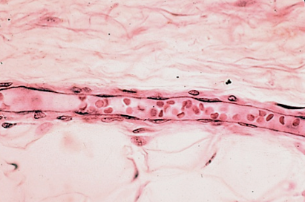
Migrazione leucocitaria nella flogosi: microscopia intravitale
venula

Slide 39
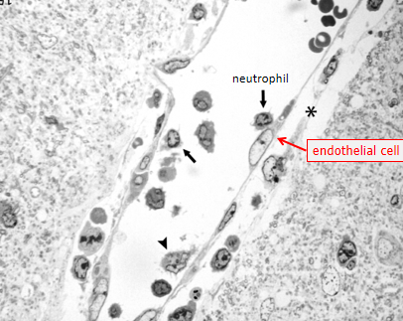

Slide 40
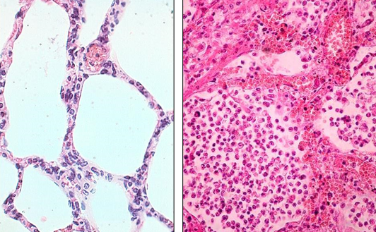
polmone
Polmone infiammato

Slide 41
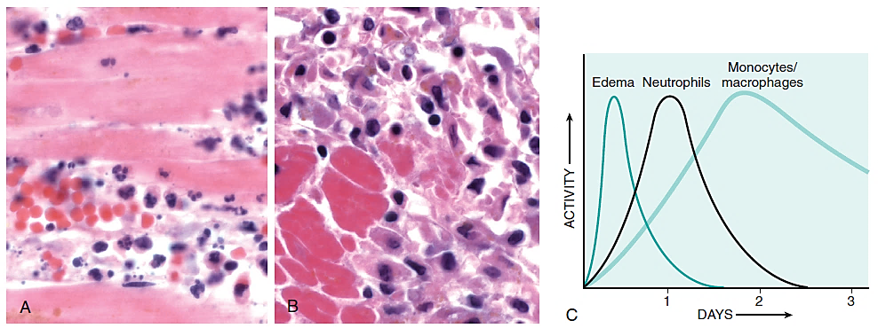
CHEMOTASSI
Gradiente chimico che attira i globuli bianchi verso il sito infiammato
- chemochine
- peptidi di origine batterica (ad es con N-formilmetionina)
- componenti del complemento (es C5a)
- prodotti dell’acido arachidonico (es LTB4)
Inizialmente predominano i granulociti neutrofili (6-24 h), poi i monociti (24-48h)

Slide 42
ATTIVAZIONE DEI LEUCOCITI MIGRATI
PAMPs e DAMPs (da tessuto necrotico)
Citochine, chemochine, fattori del complemento attivati
sono attivatori dei leucociti migrati nel sito
Nei granulociti neutrofili e nei monociti l’attivazione potenzia
La fagocitosi
L’uccisione di germi nei lisosomi attraverso radicali dell’ossigeno
La produzione di enzimi
Il rilascio di citochine che amplificano l’infiammazione
RAPIDA AMPLIFICAZIONE DEL PROCESSO INFIAMMATORIO FINTANTO CHE LO STIMOLO NON E’ RIMOSSO

Slide 43
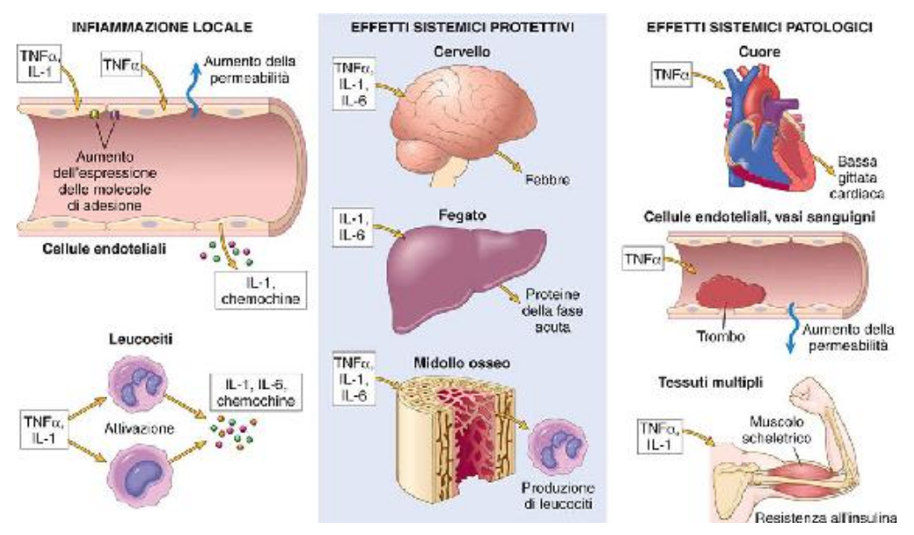
Produzione amplificata di citochine che possono avere effetti locali, effetti protettivi a distanza ed effetti patologici

Slide 44
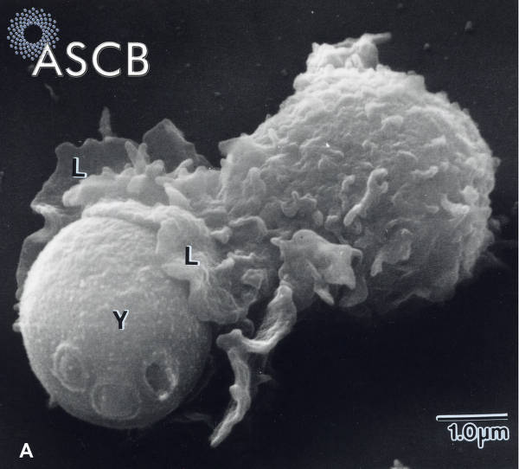
FAGOCITOSI E KILLING
OPSONIZZAZIONE dei microbi da parte di IgG e C3b
RICONOSCIMENTO e adesione
FAGOCITOSI per mezzo di estroflessioni di membrana (pseudopodi), formazione di vacuoli fagociti che si fondo con lisosomi in fagoslisosomi
UCCISIONE e degradazione del microbo
A phagocyte (L) engulfing a blastospore of Candida albicans (Y)

Slide 45
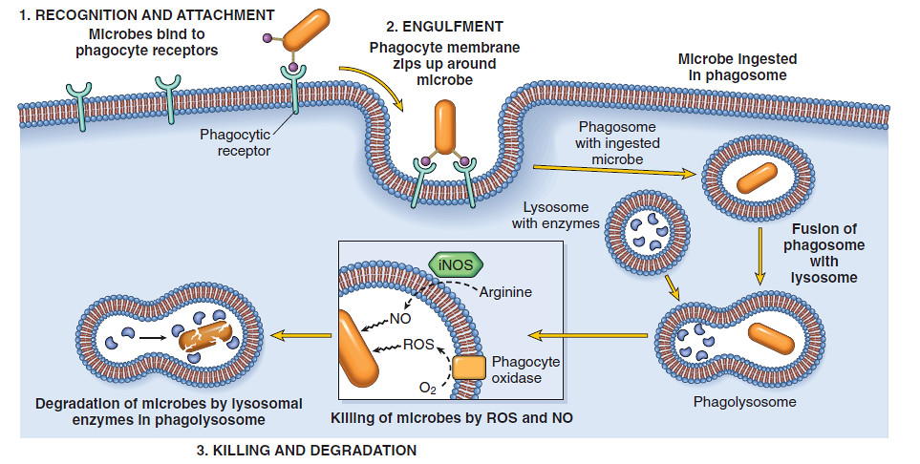
iNOS, inducible nitric oxide synthase; NO, nitric oxide; ROS, reactive oxygen species

Slide 46
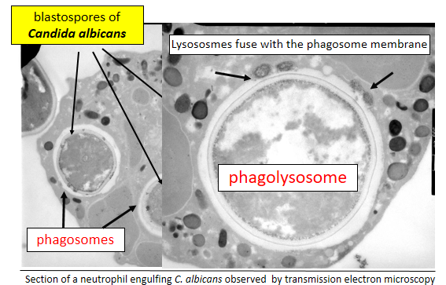

Slide 47
STRUMENTI DEL KILLING
Burst ossidativo
Rapido aumento nel consume di ossigeno, catobolismo del glicogeno, ossidazione e produzione di radicali dell’ossigeno
SOSTANZE MICROBICIDE
Peptidi antimicrobici, enzimi

Slide 48
L’INFIAMMAZIONE dalla fisiologia alla patologia
RICONOSCIMENTO
Rilascio di mediatori
Cambiamenti vascolari
RECLUTAMENTO cellule e proteine
Altri mediatori
RIMOZIONE
REGOLAZIONE

Slide 49
Inoltre, i granuli dei neutrofili contengono:
Lisozima degradante gli oligosaccaridi di superficie
Peptidi permeabilizzanti I batteri e creanti pori (α-defensine )
Defensine: peptide cationici prodotti da WBC e cellule epiteliali (β-defensine)
Attivi su funghi batteri e alcuni virus
Stimolati da attivazione di PRRs

Slide 50
L’INFIAMMAZIONE dalla fisiologia alla patologia
RICONOSCIMENTO
Rilascio di mediatori
Cambiamenti vascolari
RECLUTAMENTO cellule e proteine
Altri mediatori
RIMOZIONE
REGOLAZIONE

Slide 51
DOMANDE
I Pattern Recognition Receptors sono
Recettori batterici in grado di indurre infiammazione negli organismi animali
Recettori che riconoscono strutture molecolari estranee alle cellule sane
Recettori dell’immunità adattativa in grado di riconoscere specifici componenti batterici ceppo-correlati
Sostanze secrete dalle cellule stimolate da interleuchina 1

Slide 52
RISOLUZIONE DELL’INFIAMMAZIONE ACUTA
Interruzione della produzione di sostanze infiammatorie
Neutralizzazione dei mediatori coinvolti (esaurimento, degradazione)
Normalizzazione della permeabilità vascolare e interruzione della migrazione leucocitaria
Sintesi di mediatori antinfiammatori (e.g. TGFβ, lipoxine, resolvine e protectine)

Slide 53
Lipoxine (derivate da ac. Arachidonico):
-> inibiscono migrazione dei neutrofili
-> potenziano clearance macrofagica
  (stimolate da aspirina)
Resolvine e protectine (derivate da ac grassi omega-3)
-> Inibiscono richiamo dei neutrofili

Slide 54
RISOLUZIONE con FIBROSI/CICATRIZZAZIONE
Riparazione con fibrosi in tessuti privi di capacità rigenerativa o in presenza di lesione molto ampie
Infarto del miocardio, ferite profonde
La fibrosi può compromettere variamente le normali funzioni dell’organo

Slide 55
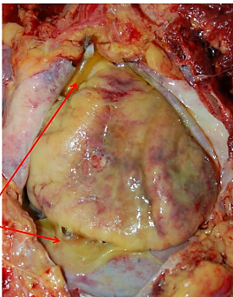
RISOLUZIONE con SUPPURAZIONE e drenaggio
Alcuni germi tendono a indurre un’infiammazione acuta intensa dominata da essudato ricco in granulociti neutrofili (Pus)
Si tratta di batteri piogeni (induttori di pus) come stafilococchi, meningococchi, gonococci) dotati di capsula polisaccaridica che da un lato ostacola la fagocitosi e dall’altro stimola la reazione dell’immunità innata
Si possono avere raccolte circoscritte in cavità o neo-cavità post-necrotiche -> ascessi, che possono guarire se trovano drenaggio esterno
purulent exudate in pericardial cavity

Slide 56
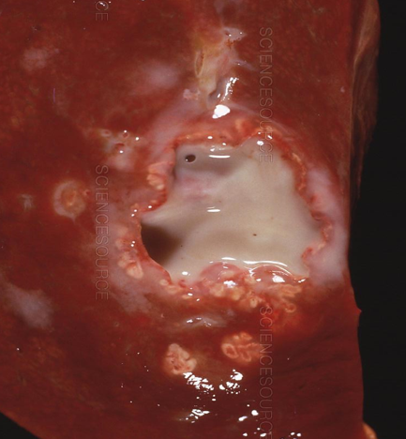
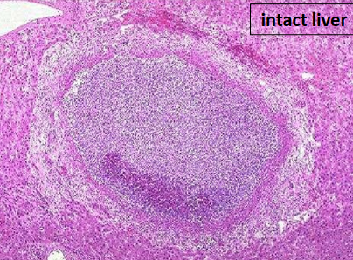
Gli ascessi hanno tipicamente una zona centrale necrotica circondata da uno strato di neutrofili vivi e da tessuto con vasodilatazione e proliferazione di fibroblasti che contribuiscono a contenere il processo. La guarigione avviene per drenaggio o per sostituzione fibrosa (a causa della distruzione tessutale)
intact liver
necrosis
Ascesso epatico

Slide 57
Pus bianco (laudabile nella scuola Salernitana) da favorire ed evacuare.
Pus marcio morte.
Dove non può il pus può il coltello, dove non può il coltello, il cauterio
Argilla, miele, zucchero, sale, salice …
meglio lavare le ferite con vino caldo e aceto e rimuovere il tessuto necrotico

Slide 58
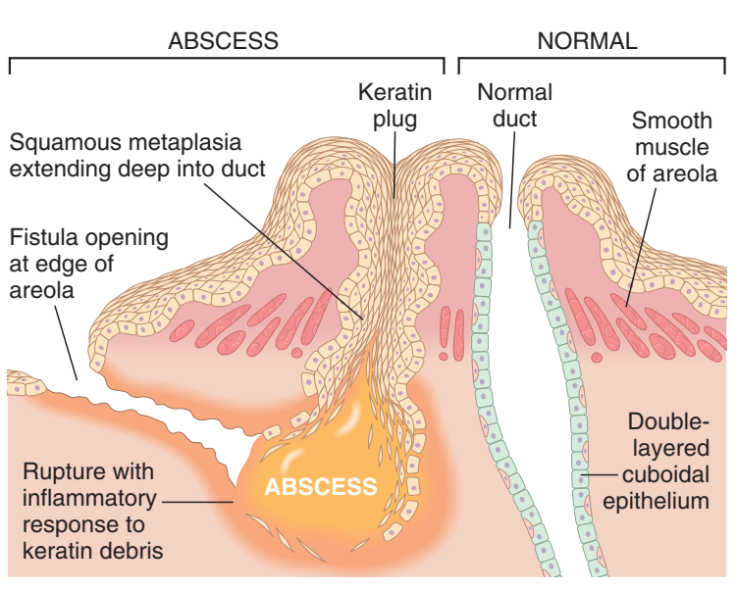
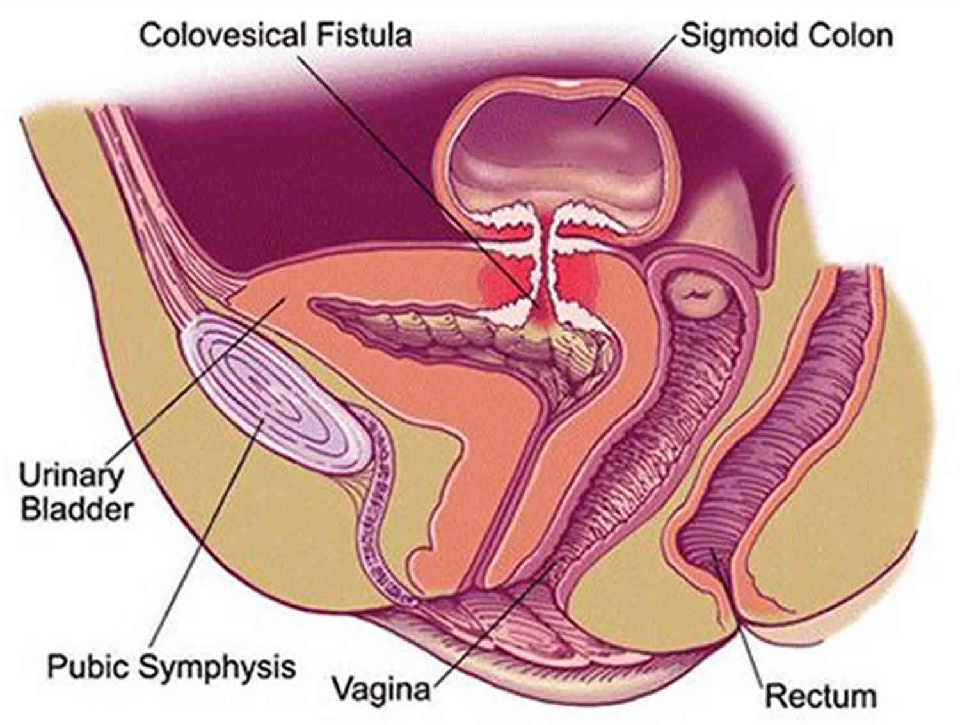
Evoluzione dell’infiammazione suppurativa
Per effetto di enzimi distrutti e aumento di pressione
APERTURA ESTERNA DRENAGGIO
FISTOLIZZAZIONE IN ALTRO ORGANO O VISCERE o CAVITA’
EMBOLIA SETTICA EMATICA -> SETTICEMIA/SEPSI
Ascesso in Ca mammella
Malattia di Crohn: fistola tra colon e vescica

Slide 59
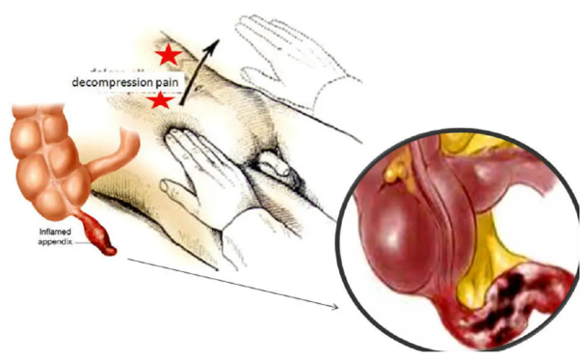
Perforazione e diffusione
Peritonite localizzata (ascesso saccato)
Peritonite generalizzata

Slide 60
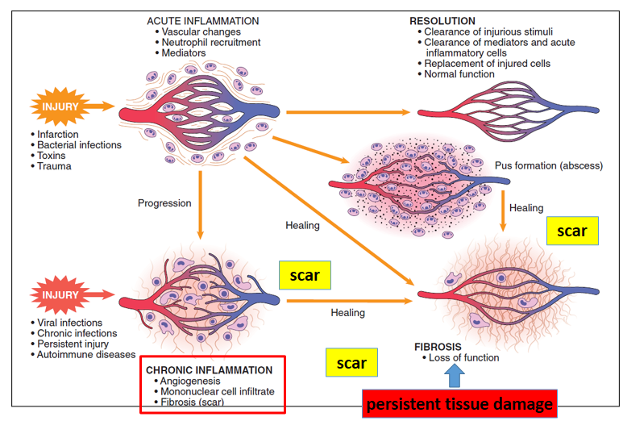

Slide 61
Intervento dell’immunità adattativa TCR E BCR
Riconoscimento nel tessuto infettato
Allerta immunità naturale e processo infiammatorio
Attivazione delle cellule dendritiche cariche di antigeni e migrazione nei linfonodi
Selezione di linfociti con affinità per antigeni selezionati e avvio dell’immunità adattativa

Slide 62
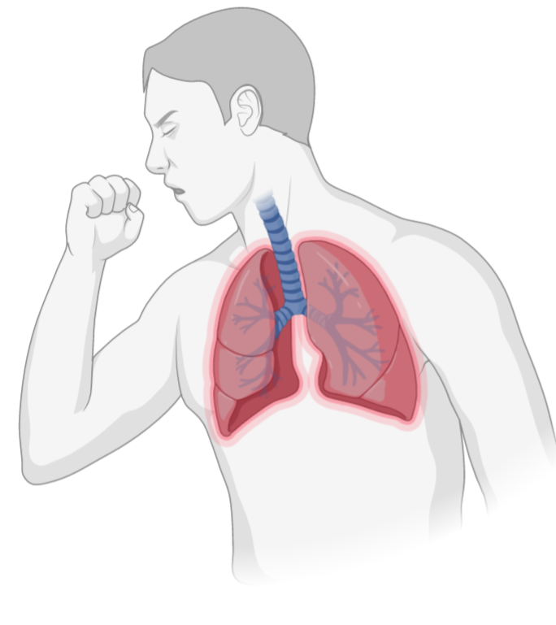
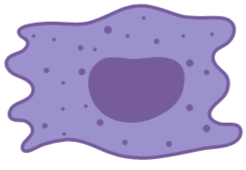










1h
Attivazione
Immunità innata
c
6h
carico
c
24h: viaggio e specializzazione
La cellula dendritica può interagire con 100-1000 Linfociti/ora
500 milioni di linfociti al dì fanno il loro passaggio in un linfonodo
1 settimana
Nel linfondo

Slide 63

Infiammazione cronica
Evoluzione di infiammazione acuta
Infiammazione cronica ab initio
Persistenza dell’agente offendente
(caratteristiche dell’agente e dell’ospite)
Gravità del processo iniziale e coinvolgimento anomalo dell’immunità adattativa
Fattori genetici predisponenti
difetti immunitari
difetti dei meccanismi di rparazione

Slide 64

+ angiogenesi

Slide 65
Infiammazione cronica
Malattie reumatologiche
Malattie infiammatorie dell’intestino
Malattie con infiammazione cronica «sub-clinica»
- malattie neurodegenerative
- aterosclerosi
- diabete di tipo 2, sindrome metabolica
- alcuni tumori

Slide 66





Infiammazione cronica
PERSISTENZA DELL’AGENTE OFFENDENTE: infezione cronica
Caratteristiche dell’ospite
Primitive (genetiche)
Secondarie
(stato nutrizionale, comorbidità, farmaci)
Caratteristiche del microbo
Contesto dell’infezione

Slide 67

PERSISTENZA DELL’AGENTE OFFENDENTE - IMMUNOPATOLOGIA
Persistenza di un allergene
ATTREZZI IMMUNITARI TIPICI DELL’IPERSENSIBILITA’ DI TIPO I sec. Gell & Coombs
Coinvolgimento di linfociti B e IgE
Attivazione mastociti ed eosinofili
Infiammazione dominata da istamina, leucotrieni, citochine come IL-4 e IL-5
INFIAMMAZIONE ALLERGICA ACUTA E CRONICA

Slide 68


Slide 69
A VOLTE XE PEZO EL TACON DEL BUSO
Molte patologie sono legate a circoli viziosi attuati in tentativi compensatori eroici
Systemic inflammatory response syndrome (SIRS) o “tempesta citochinica”
Condizione simil-settica (può verificarsi anche in assenza di setticemia)
Può derivare da una varietà di stimuli non batterici
- Infezioni virali con scarsa risposta citotossica da parte dell’organismo
ustioni, gravi trauma, pancreatite
CAR-T (cytokine release syndrome)
Patogenesi simile allo shock settico (legato a iperstimolazione da lipopolisaccaride)
Iperferritinemia
Iperproduzione di citochine come IL-1, IL-6, IFN-gamma
Segni di attivazione della coagulazione
  Piastrinopenia
  Aumento dei frammenti di digestion della fibrina (D-Dimero)
        (vedi lezione emostasi)

Slide 70


Slide 71
SHOCK
Conflitto di perfusione tra centro e periferia
Riduzione della portata cardiaca -> shock cardiogeno (infarto miocardico)
Ridotto volume circolante -> shock ipovolemico perdita di liquidi
Attivazione endoteliale, vasodilatazione, CID -> shock settico
Ipossia tessutale, sofferenza organi vitali, circolo vizioso
SINDROME DA INSUFFICIENZA MULTI-ORGANO (MOF multi-organ failure)

Slide 72


